Slide 1


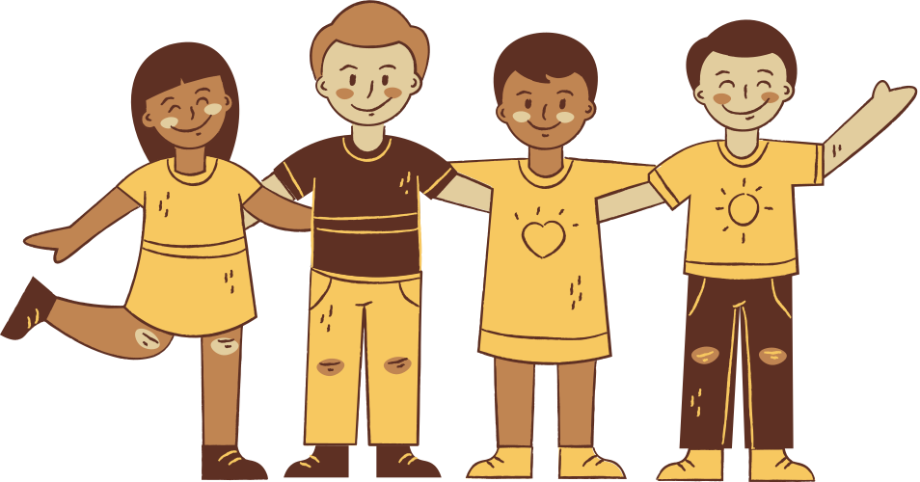
CHÀO MỪNG TẤT CẢ CÁC EM
ĐÃ ĐẾN VỚI TIẾT HỌC
HÔM NAY!

Slide 2
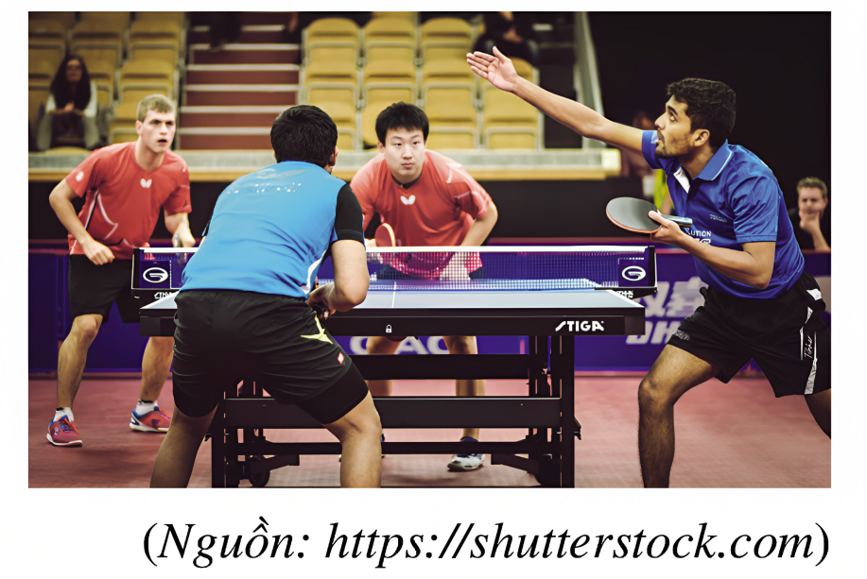

KHỞI ĐỘNG
Trong một giải bóng bàn đôi nam, mỗi đội 8 người chọn 2 vận động viên để tạo thành một cặp đấu.
Trong toán học, mỗi cách chọn 2 vận động viên từ 8 vận động viên để tạo thành một cặp đấu được gọi là gì?

Slide 3
CHƯƠNG V: ĐẠI SỐ TỔ HỢP
BÀI 3: TỔ HỢP

Slide 4



NỘI DUNG BÀI HỌC
1
Định nghĩa
2
Số các tổ hợp
3
Tính chất của các số $C_{n}^{k}$

Slide 5


1
Định nghĩa
HĐ 1
Đội tuyển bóng bàn nam của trường có 4 bạn Mạnh, Phong, Cường, Tiến. Huấn luyện viên muốn chọn 2 bạn để tạo thành một cặp đấu đôi nam.
a) Nêu 3 cách chọn cặp đấu.
b) Mỗi cặp đấu là một tập con gồm bao nhiêu phần tử được lấy ra từ tập hợp gồm 4 bạn nói trên?

Slide 6
Giải
a) Ba cách chọn cặp đấu sẽ là:
Cách 1: Chọn Mạnh và Phong
Cách 2: Chọn Cường và Tiến
Cách 3: Chọn Phong và Cường
b)
Mỗi cặp đấu gồm có 2 người nên mỗi cặp đấu là một tập con gồm 2 phần tử được lấy ra từ tập hợp gồm 4 bạn nói trên.

Slide 7

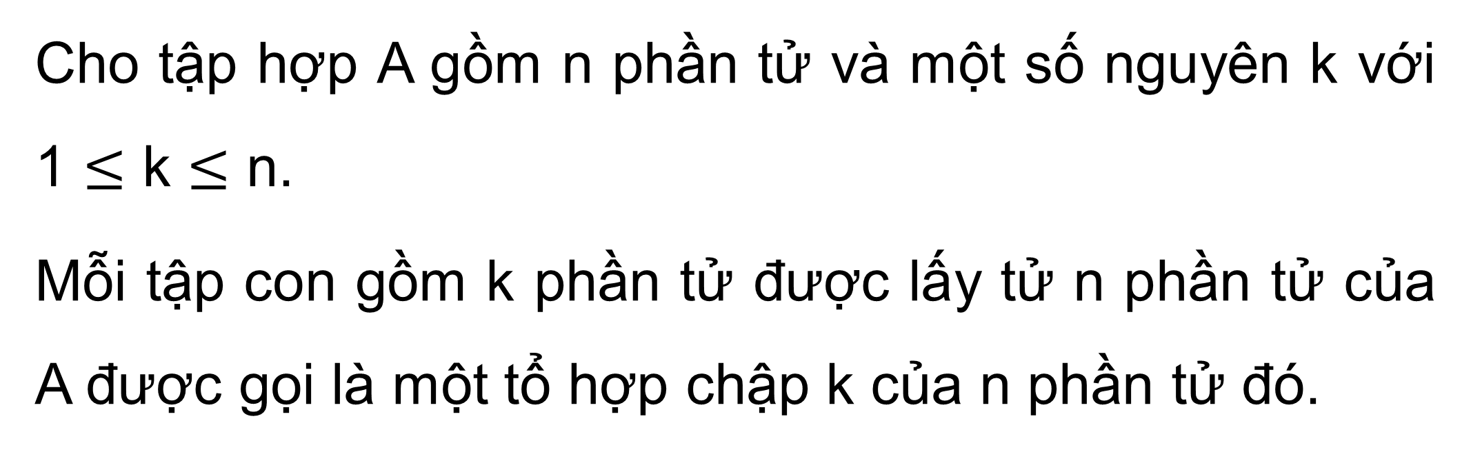
KẾT LUẬN
Cho tập hợp A gồm n phần tử và một số nguyên k với 1 $≤$ k $≤$ n.
Mỗi tập con gồm k phần tử được lấy tử n phần tử của A được gọi là một tổ hợp chập k của n phần tử đó.

Slide 8
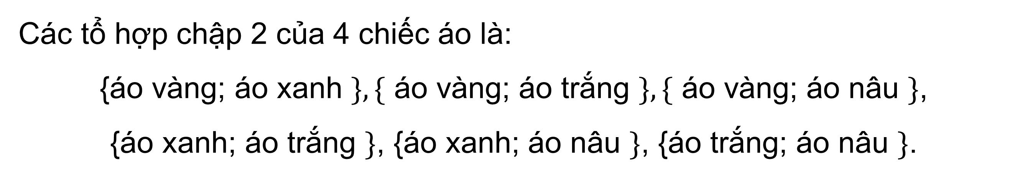
Ví dụ 1 (SGK – tr15)
Bạn Quân có 4 chiếc áo sơ mi khác màu là áo vàng, áo xanh, áo trắng và áo nâu. Bạn muốn chọn 2 chiếc áo để mặc khi đi du lịch. Viết các tổ hợp chập 2 của 4 chiếc áo.
Giải
Các tổ hợp chập 2 của 4 chiếc áo là:
{áo vàng; áo xanh $\},\{$ áo vàng; áo trắng $\},\{$ áo vàng; áo nâu $\}$,
{áo xanh; áo trắng $\}$, {áo xanh; áo nâu $\}$, {áo trắng; áo nâu $\}$.

Slide 9


LUYỆN TẬP 1
Viết tất cả tổ hợp chập 2 của 3 phần tử a, b, c.
Giải
Tất cả các tổ hợp chập 2 của 3 phần tử a, b, c là các tập con gồm 2 phần tử được lấy ra từ tập hợp gồm 3 phần tử a, b, c là:
{a; b}, {a; c}, {b; c}.

Slide 10
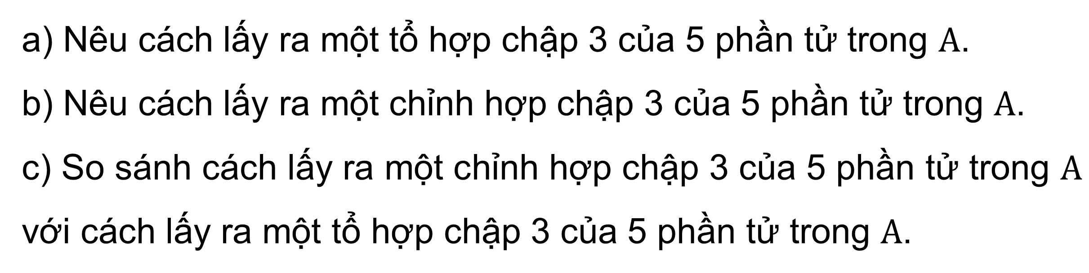
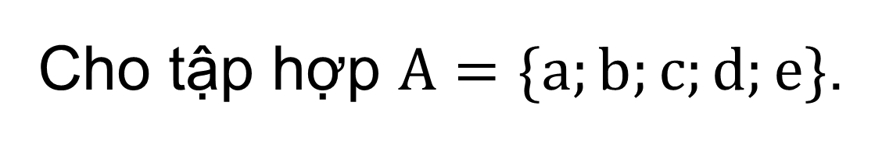
2
Số các tổ hợp
Cho tập hợp $A=\{a;b;c;d;e\}$.
HĐ 2
a) Nêu cách lấy ra một tổ hợp chập 3 của 5 phần tử trong $A$.
b) Nêu cách lấy ra một chỉnh hợp chập 3 của 5 phần tử trong $A$.
c) So sánh cách lấy ra một chỉnh hợp chập 3 của 5 phần tử trong $A$ với cách lấy ra một tổ hợp chập 3 của 5 phần tử trong $A$.
Giải
Cách lấy ra một tổ hợp chập 3 của 5 phần tử trong A là:
Chọn bất kỳ 3 trong 5 phần tử thuộc A ví dụ như {a; b; c}.

Slide 11
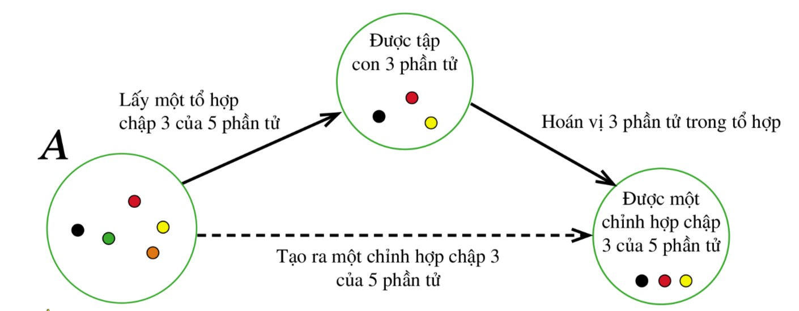
b) Cách lấy ra một chỉnh hợp chập 3 của 5 phần tử trong A là:
Chọn bất kỳ 3 trong 5 phần tử thuộc A rồi sắp xếp theo một thứ tự nào
Ví dụ như ta chọn 3 phần tử a, b, c rồi sắp xếp theo thứ tự ngược của bảng chữ cái {c; b; a}
c) So sánh:
Mỗi tổ hợp chập 3 của 5 phần tử sinh ra 3! chỉnh hợp chập 3 của 5 phần tử vì có 3! hoán vị của 3 phần tử.
Vì thế, số chỉnh hợp chập 3 của 5 phần tử nhiều gấp 3! lần số tổ hợp chập 3 của 5 phần tử.

Slide 12

Nhận xét:
Số chỉnh hợp chập k của n phần tử nhiều gấp k! lần số tổ hợp chập k của n phần tử đó.
KẾT LUẬN
Kí hiệu: $C_{n}^{k}$ là số tổ hợp chập k của n phần tử với 1 $≤$ k $≤$ n. Ta có:
$C_{n}^{k}= \frac{A_{n}^{k} }{k!}$.

Slide 13
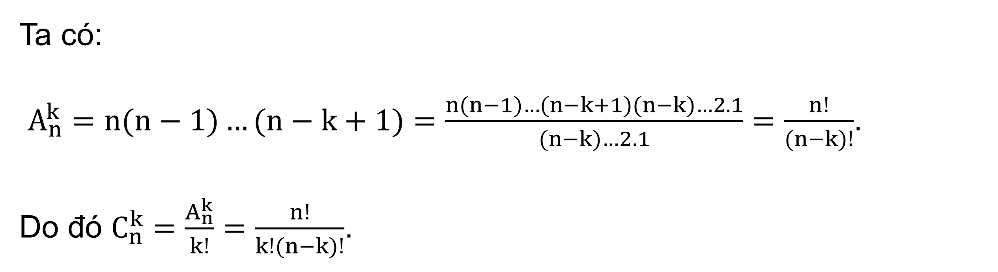
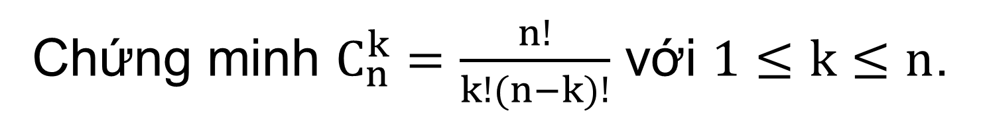
Ví dụ 2 (SGK – tr16)
Chứng minh $C_{n}^{k}=\frac{n!}{k!(n−k)!}$ với $1≤k≤n$.
Giải
Ta có:
$A_{n}^{k}=n(n−1)…(n−k+1)=\frac{n(n−1)…(n−k+1)(n−k)…2.1}{(n−k)…2.1}=\frac{n!}{(n−k)!}$.
Do đó $C_{n}^{k}=\frac{A_{n}^{k}}{k!}=\frac{n!}{k!(n−k)!}$.

Slide 14


Quy ước: 0! = 1; $C_{n}^{0}$ = 1.
KẾT LUẬN
Với những quy ước trên, ta có công thức sau:
$$C_{n}^{k}= \frac{n!}{k!\left(n−k\right)!} với 0 ≤k≤n$$

Slide 15
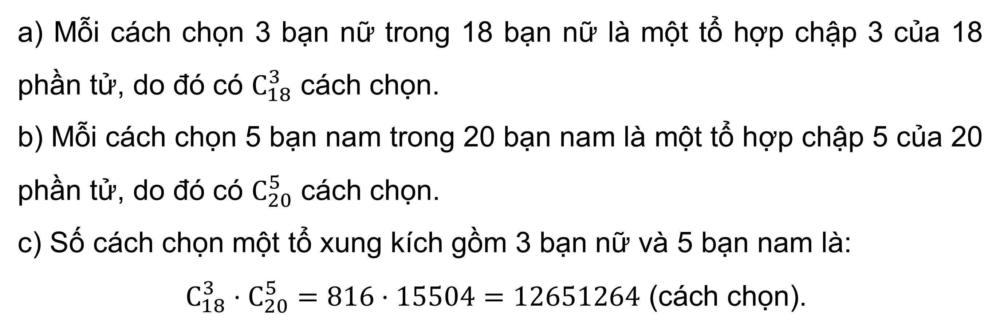
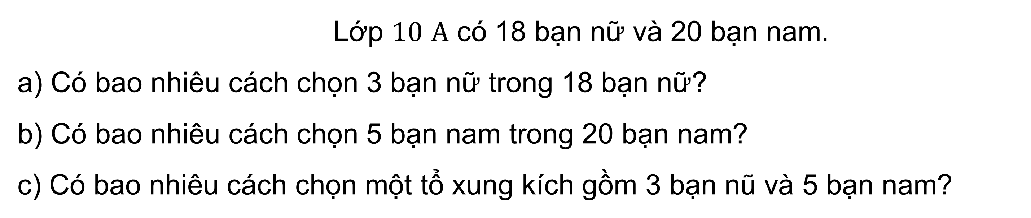
Lớp $10 A$ có 18 bạn nữ và 20 bạn nam.
a) Có bao nhiêu cách chọn 3 bạn nữ trong 18 bạn nữ?
b) Có bao nhiêu cách chọn 5 bạn nam trong 20 bạn nam?
c) Có bao nhiêu cách chọn một tổ xung kích gồm 3 bạn nũ và 5 bạn nam?
Ví dụ 3 (SGK – tr16)
Giải
a) Mỗi cách chọn 3 bạn nữ trong 18 bạn nữ là một tổ hợp chập 3 của 18 phần tử, do đó có $C_{18}^{3}$ cách chọn.
b) Mỗi cách chọn 5 bạn nam trong 20 bạn nam là một tổ hợp chập 5 của 20 phần tử, do đó có $C_{20}^{5}$ cách chọn.
c) Số cách chọn một tổ xung kích gồm 3 bạn nữ và 5 bạn nam là:
$$C_{18}^{3}⋅C_{20}^{5}=816⋅15504=12651264 \text{(}\text{c}\text{á}\text{ch} \text{ch}\text{ọ}\text{n}\text{).}$$

Slide 16
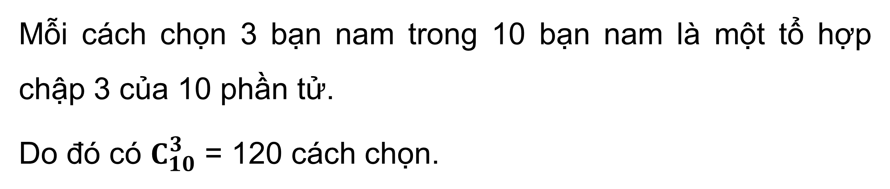
LUYỆN TẬP 2
Trong một buổi tập huấn cho các bí thư chị đoàn có 10 bạn nam. Hỏi có bao nhiêu cách chọn 3 bạn nam để tham gia một trò chơi?
Giải
Mỗi cách chọn 3 bạn nam trong 10 bạn nam là một tổ hợp chập 3 của 10 phần tử.
Do đó có $C_{10}^{3}$ = 120 cách chọn.

Slide 17

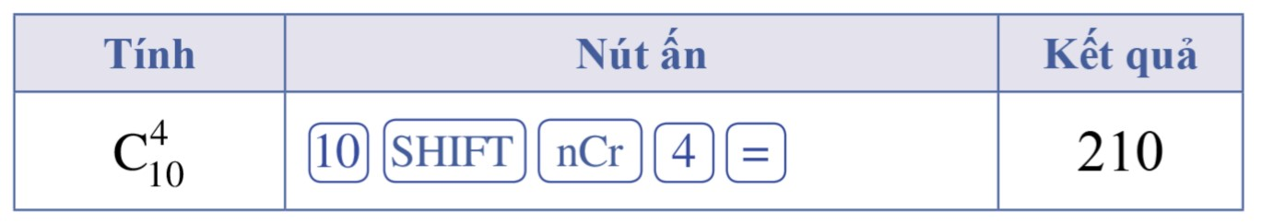
HĐ 3
Ta có thể tính số các tổ hợp bằng máy tính cầm tay như sau:
Nút tổ hợp:

Slide 18
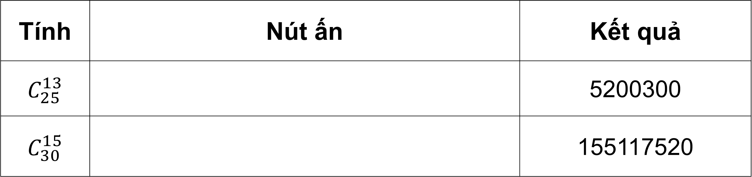

LUYỆN TẬP 3
Dùng máy tính cầm tay để tính:
a) $C_{25}^{13}$ b) $C_{30}^{15}$
Giải
Tính | Nút ấn | Kết quả
$$C_{25}^{13}$$ |  | 5200300
$$C_{30}^{15}$$ |  | 155117520
25
SHIFT
nCr
13
=
30
SHIFT
nCr
15
=

Slide 19
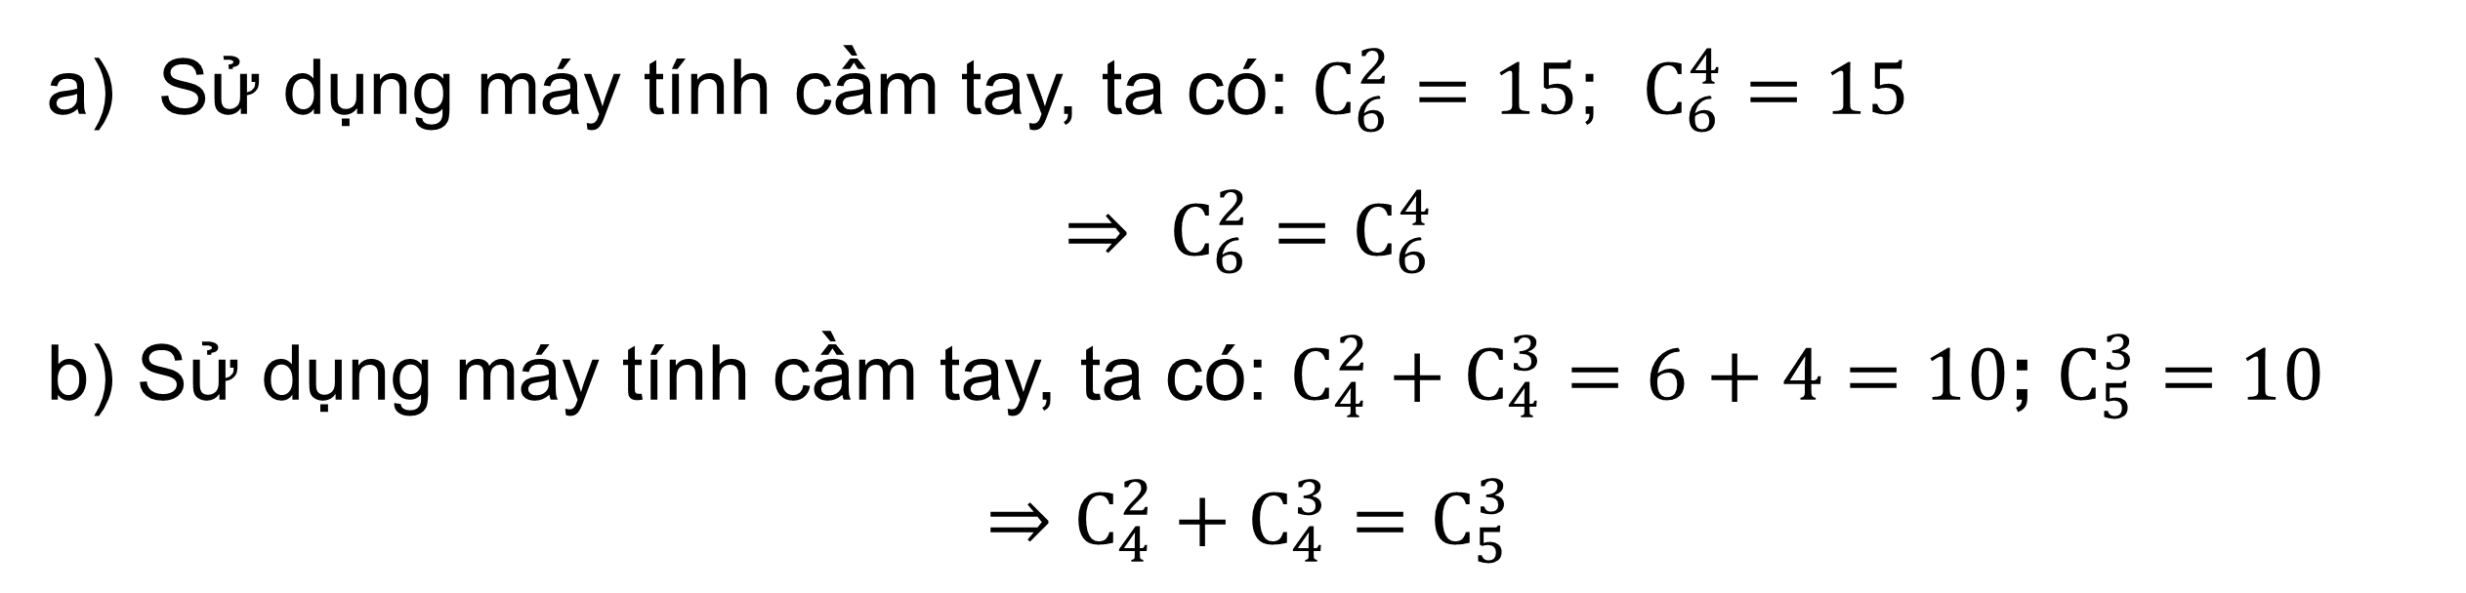
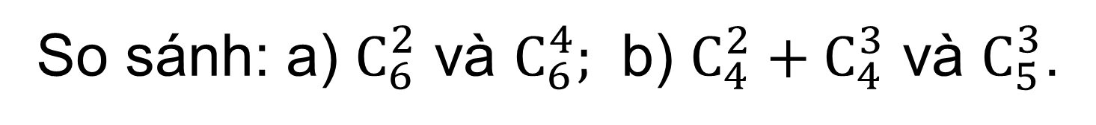

3
Tính chất của các số $C_{n}^{k}$
HĐ 4
So sánh: a) $C_{6}^{2}$ và $C_{6}^{4};$ b) $C_{4}^{2}+C_{4}^{3}$ và $C_{5}^{3}$.
Giải
a) Sử dụng máy tính cầm tay, ta có: $C_{6}^{2}=15$; $C_{6}^{4}=15$
$$⇒ C_{6}^{2}=C_{6}^{4}$$
b) Sử dụng máy tính cầm tay, ta có: $C_{4}^{2}+C_{4}^{3}=6+4=10$; $C_{5}^{3}=10$
$$⇒C_{4}^{2}+C_{4}^{3}=C_{5}^{3}$$

Slide 20
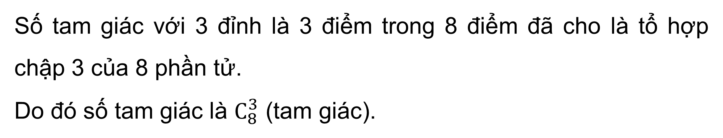
LUYỆN TẬP
Bài 1. (SGK – trang 17)
Cho 8 điểm sao cho không có 3 điểm nào thẳng hàng. Có bao nhiêu tam giác với 3 đỉnh là 3 điểm trong 8 điểm đã cho?
Giải
Số tam giác với 3 đỉnh là 3 điểm trong 8 điểm đã cho là tổ hợp chập 3 của 8 phần tử.
Do đó số tam giác là $C_{8}^{3}$ (tam giác).

Slide 21
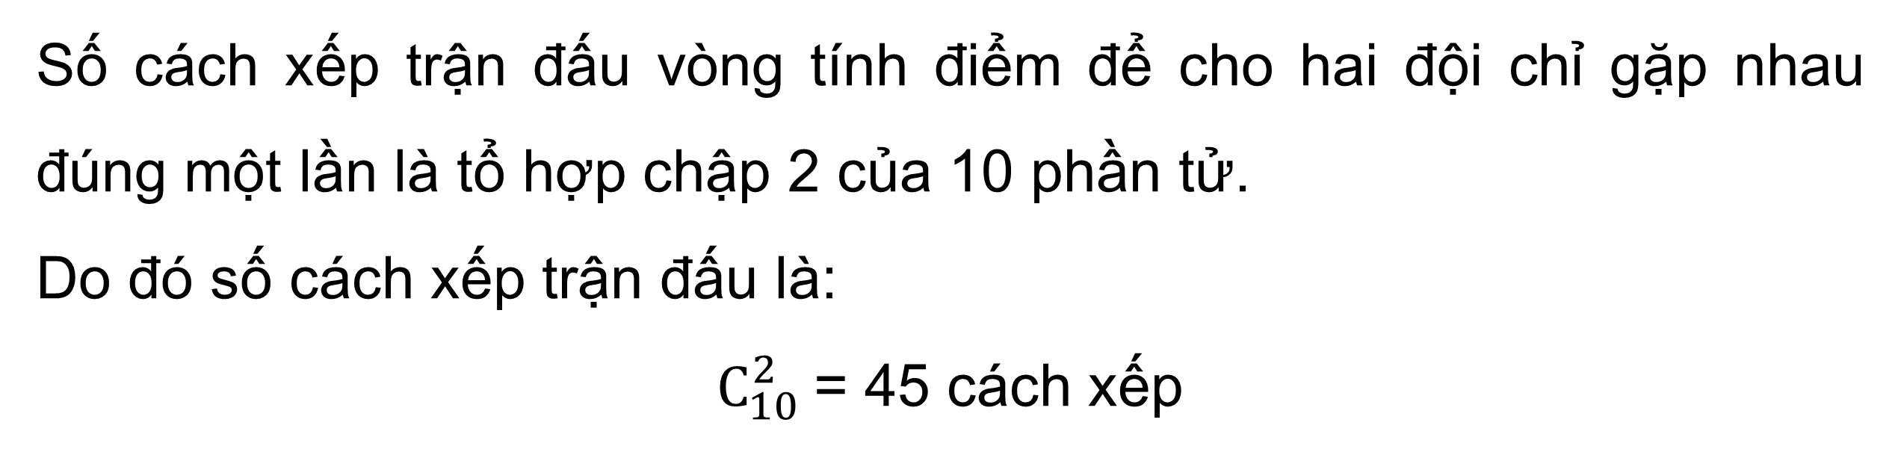
LUYỆN TẬP
Bài 2. (SGK – trang 17)
Có 10 đội tham gia một giải bóng đá. Có bao nhiêu cách xếp trận đấu vòng tính điểm sao cho hai đội chỉ gặp nhau đúng một lần?
Giải
Số cách xếp trận đấu vòng tính điểm để cho hai đội chỉ gặp nhau đúng một lần là tổ hợp chập 2 của 10 phần tử.
Do đó số cách xếp trận đấu là:
$C_{10}^{2}$= 45 cách xếp

Slide 22
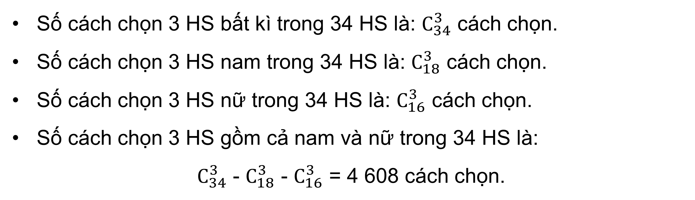
LUYỆN TẬP
Bài 3. (SGK – trang 17)
Khối 10 có 16 bạn nữ và 18 bạn nam tham gia đợt tình nguyện Mùa hè xanh. Đoàn trường dự định lập một tổ trồng cây gồm 3 học sinh có cả nam và nữ. Có bao nhiêu cách lập một tổ trồng cây như vậy?
Giải
Số cách chọn 3 HS bất kì trong 34 HS là: $C_{34}^{3}$ cách chọn.
Số cách chọn 3 HS nam trong 34 HS là: $C_{18}^{3}$ cách chọn.
Số cách chọn 3 HS nữ trong 34 HS là: $C_{16}^{3}$ cách chọn.
Số cách chọn 3 HS gồm cả nam và nữ trong 34 HS là:
$C_{34}^{3}$ - $C_{18}^{3}$ - $C_{16}^{3}$ = 4 608 cách chọn.

Slide 23
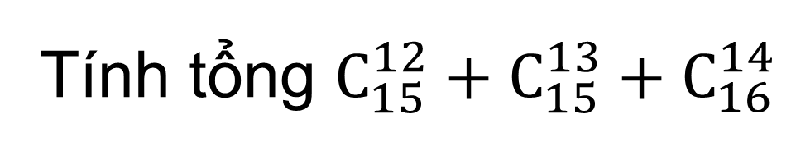
LUYỆN TẬP
Bài 5. (SGK – trang 17)
Tính tổng $C_{15}^{12}+C_{15}^{13}+C_{16}^{14}$
Giải
Ta có:
$$C_{15}^{12}+C_{15}^{13}+C_{16}^{14}=C_{16}^{13}+C_{16}^{14}=C_{17}^{14}=680$$

Slide 24

BÀI TẬP TRẮC NGHIỆM
Cho tập hợp A gồm n phần tử và một số nguyên k với 1 ≤ k ≤ n. Mỗi tổ hợp chập k của n phần tử đó là:
Câu 1
A. Tất cả kết quả của việc lấy k phần tử n phần tử của tập hợp A và sắp xếp chúng theo một thứ tự nào đó.
B. Một tập con gồm k phần tử được lấy ra từ n phần tử của A.
C. Một kết quả của việc lấy k phần tử từ n phần tử của tập hợp A và sắp xếp chúng theo một thứ tự nào đó.
D. Tất cả tập con gồm k phần tử được lấy ra từ n phần tử của A.
Đáp án

Slide 25

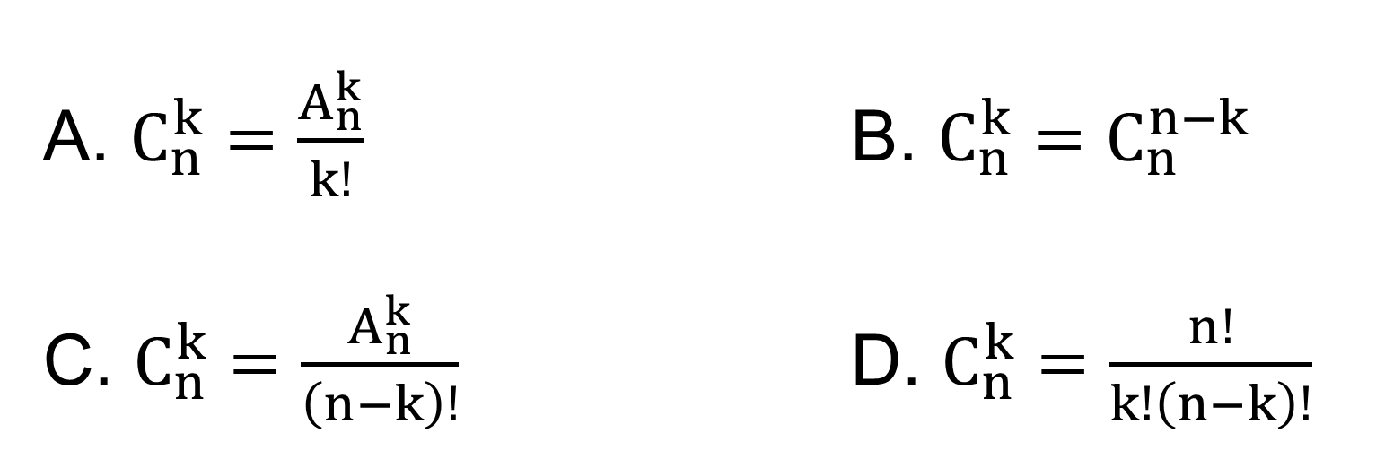
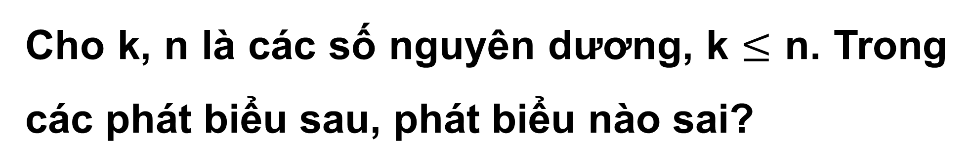
BÀI TẬP TRẮC NGHIỆM
Cho k, n là các số nguyên dương, k $≤$ n. Trong các phát biểu sau, phát biểu nào sai?
Câu 2
A. $C_{n}^{k}=\frac{A_{n}^{k}}{k!}$ B. $C_{n}^{k}=C_{n}^{n−k}$
C. $C_{n}^{k}=\frac{A_{n}^{k}}{\left(n−k\right)!}$ D. $C_{n}^{k}=\frac{n!}{k!\left(n−k\right)!}$
Đáp án

Slide 26
BÀI TẬP TRẮC NGHIỆM
Số đoạn thẳng có hai đầu mút là 2 trong 10 điểm phân biệt là:
Câu 3
45 B. 60
C. 20 D. 90
Đáp án

Slide 27
BÀI TẬP TRẮC NGHIỆM
Số đường chéo của một đa giác lồi có 12 đỉnh là:
Câu 4
66 B. 60
C. 54 D. 40
Đáp án

Slide 28

BÀI TẬP TRẮC NGHIỆM
Với n là số nguyên dương tuỳ ý lớn hơn 1, mệnh đề nào dưới đây đúng?
Câu 5
$C_{n}^{2}=\frac{n(n−1)}{2}$ B. $C_{n}^{2}=n(n−1)$
C. $C_{n}^{2}=2n$ D. $C_{n}^{2}=\frac{n!\left(n−1\right)!}{2}$
Đáp án

Slide 29
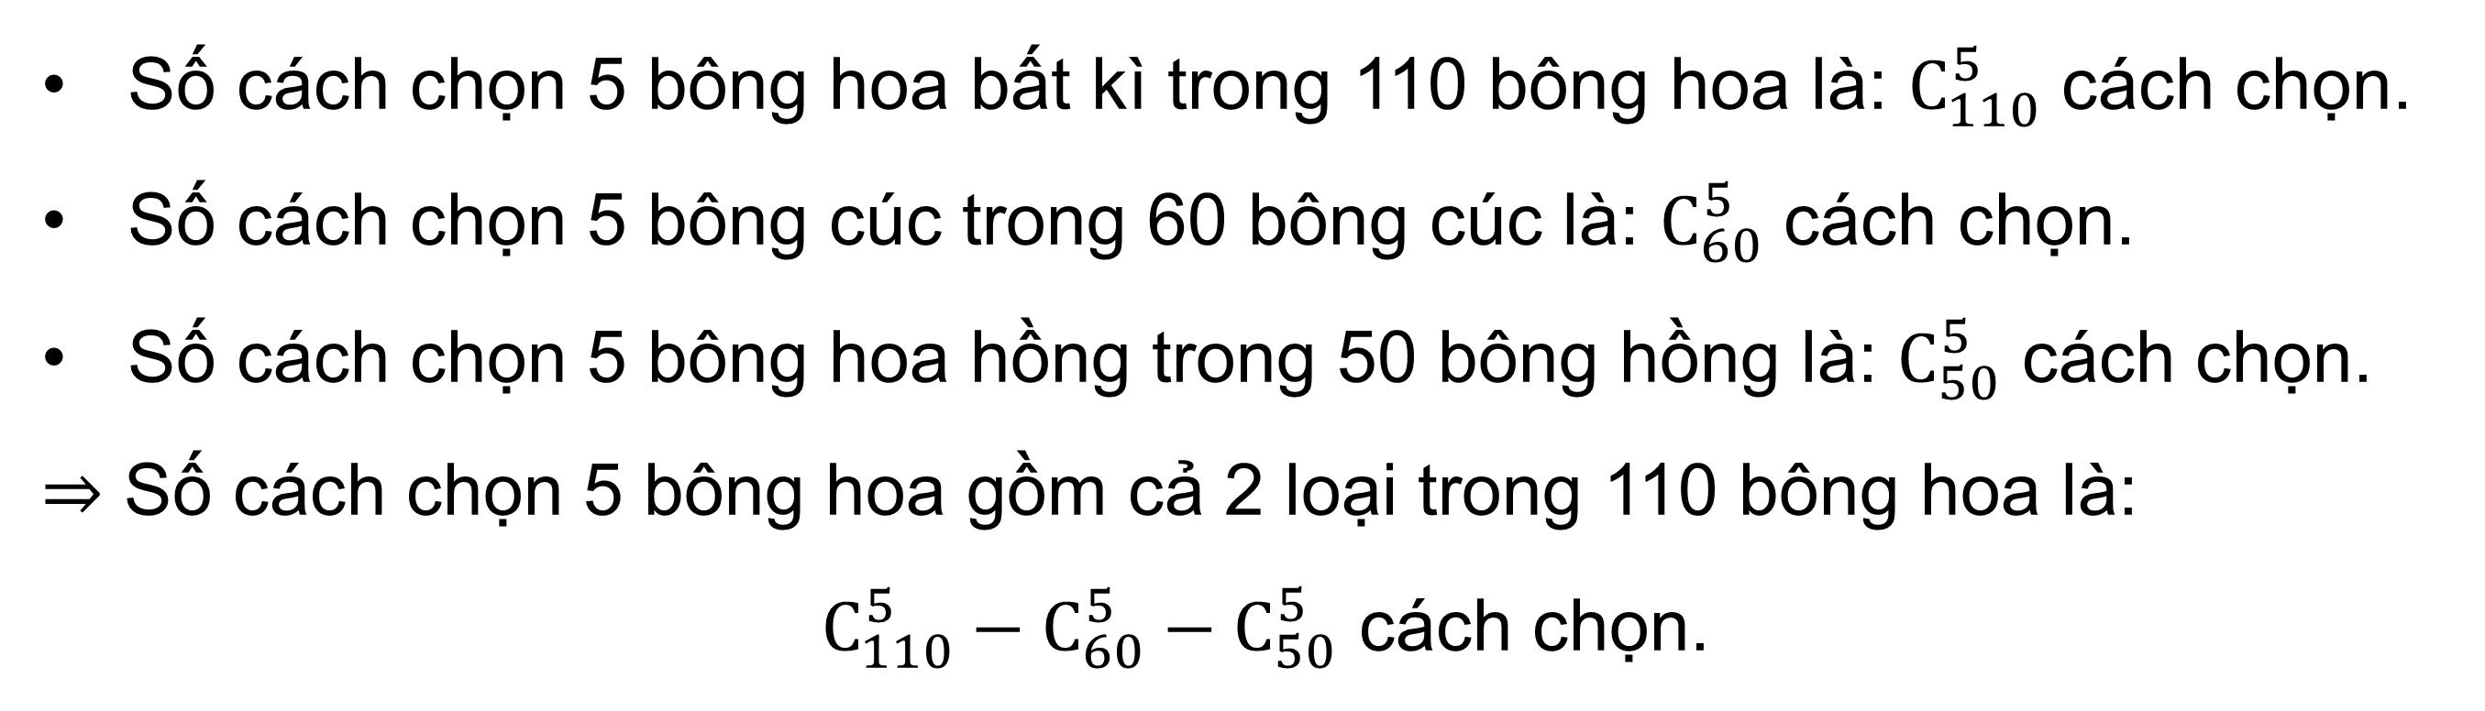
VẬN DỤNG
Bài 4. (SGK – trang 17)
Một quán nhỏ bày bán hoa có 50 bông hồng và 60 bông cúc. Bác Ngọc muốn mua 5 bông hoa gồm cả hai loại hoa trên. Bác Ngọc có bao nhiêu cách chọn hoa?
Giải
Số cách chọn 5 bông hoa bất kì trong 110 bông hoa là: $C_{110}^{5}$ cách chọn.
Số cách chọn 5 bông cúc trong 60 bông cúc là: $C_{60}^{5}$ cách chọn.
Số cách chọn 5 bông hoa hồng trong 50 bông hồng là: $C_{50}^{5}$ cách chọn.
$⇒$ Số cách chọn 5 bông hoa gồm cả 2 loại trong 110 bông hoa là:
$C_{110}^{5}−C_{60}^{5}−C_{50}^{5}$ cách chọn.

Slide 30
HƯỚNG DẪN VỀ NHÀ
* Chuẩn bị trước
“Bài 4: Nhị thức Newton"
* Ghi nhớ
kiến thức trong bài.
* Hoàn thành các bài tập trong SBT.

Slide 31
CẢM ƠN CÁC EM
ĐÃ THEO DÕI BÀI HỌC!

